Slide 1
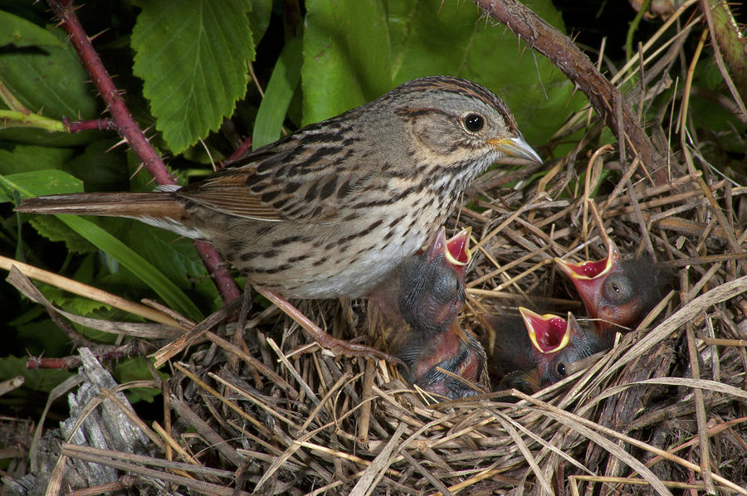
স্বাগতম

Slide 2
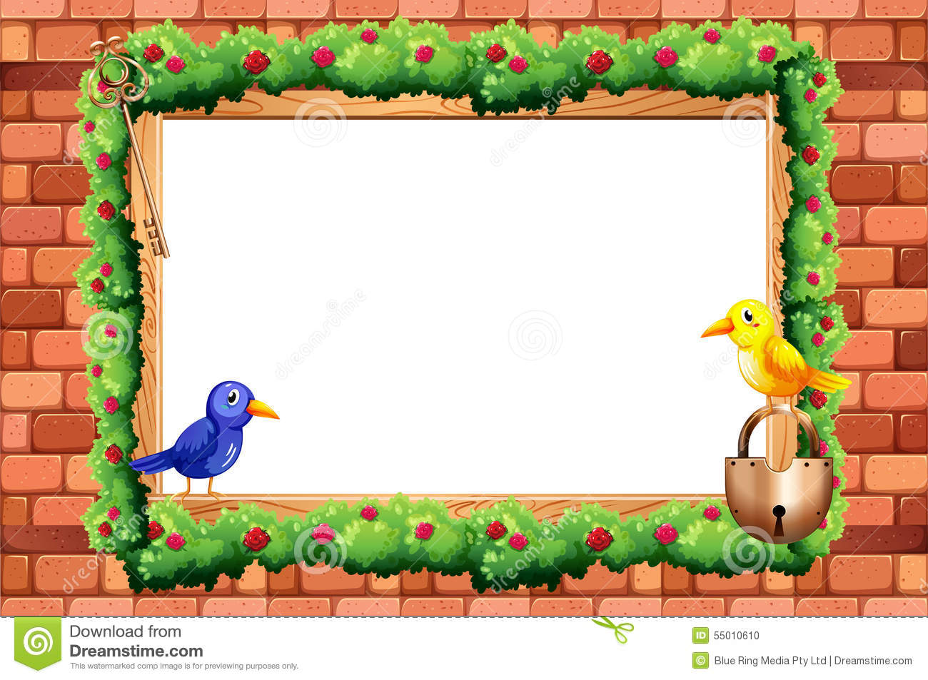
শ্রেণিঃ চতুর্থ
বিষয়ঃ বাংলা
পাঠের শিরোনামঃ পাখির জগত
পাঠ্যাংশঃ পাখি সব......প্রিয় খাদ্য।
সময়ঃ ৪৫মিনিট
নিগার সুলতানা
সহকারি শিক্ষক
পিয়ারপুর সরকারি প্রাথমিক বিদ্যালয়
ফরিদপুর সদর, ফরিদপুর
nigar.dipty@gmail.com

Slide 3
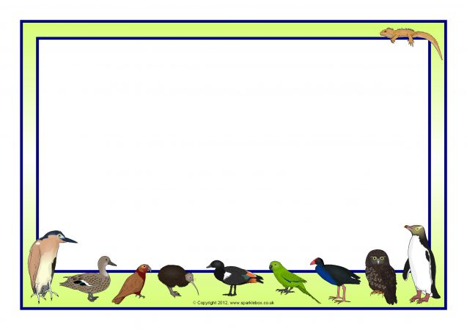
এই পাঠ শেষে শিক্ষার্থীরা-
শোনাঃ
১.২.১ উচ্চারিত পঠিত বাক্য শুনে বলতে পারবে।
১.৩.১ নির্দেশনা শুনে বুঝতে পারবে।
বলাঃ
২.৪.১ গলপের মূল বিষয় বলতে পারবে।
১.২.১ যুক্তব্যাঞ্জন সহযোগে তৈরি শব্দ স্পষ্ট ও শুদ্ধভাবে বলতে পারবে।
পড়াঃ
যুক্তব্যাঞ্জন- সংবলিত শব্দ পড়তে পারবে।
২.৪.৩ গল্প পড়তে পারবে।
লেখাঃ
১.৪ যুক্তব্যাঞ্জন ব্যবহার করে নতুন নতুন শব্দ গঠন করএ বাক্য প্রয়োগ করতে পারবে।

Slide 4

১) ভোর হতেই পাখিরা কী শুরু করে?
= কিচিরমিচির শুরু করে।
২) বাংলাদেশ কিসের দেশ?
= পাখির দেশ, নদীর দেশ।
৩) পাখিদের বিচরণ কোথায় কোথায় থাকে?
= গাছে গাছে ঝোপঝাড়ে নদীতীরে।
৪) পাখিরা কীসের দূত?
= ভোরের দূত।

Slide 5

আজকে আমরা পড়বো-
পাখির জগৎ

Slide 6
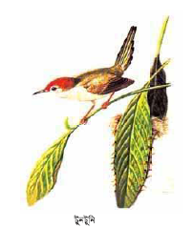

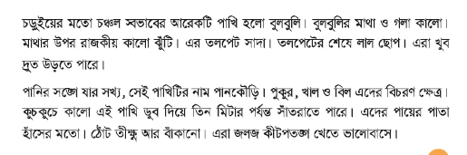
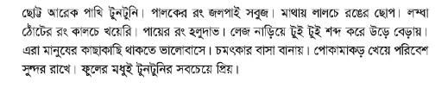

Slide 7
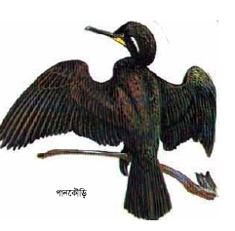

Slide 8
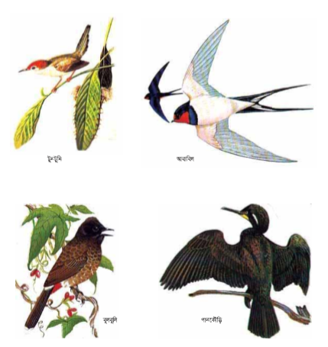


Slide 9


Slide 10
ঙ্গ
ঙ+গ
জঙ্গল, মঙ্গল
=
=
ম্ব
=
ম+ব
লম্বা, সম্বল
=
ঞ্জ
=
ঞ+জ
খঞ্জনা, রঞ্জনা
=
ন্ত
=
ন+ত
=
পর্যন্ত, অন্ত
ক্ষ
=
ক+ষ
ক্ষেত্র, কক্ষ
=
ন্দ
=
ন+দ
আনন্দ, বন্দর
=

Slide 11

১) আজ আমরা যে গল্পটি পড়লাম, সে গল্পটির নাম কী?
পাখির জগৎ
২) খাবারের খোঁজে পাখিরা কি করে?
পোকামাকড়ের ওপর ঝাপিয়ে পড়ে।
৩) চড়ুইয়ের প্রিয় জায়গা কোনটি?
লোকালয়

Slide 12

ধন্যবাদ

